Slide 1
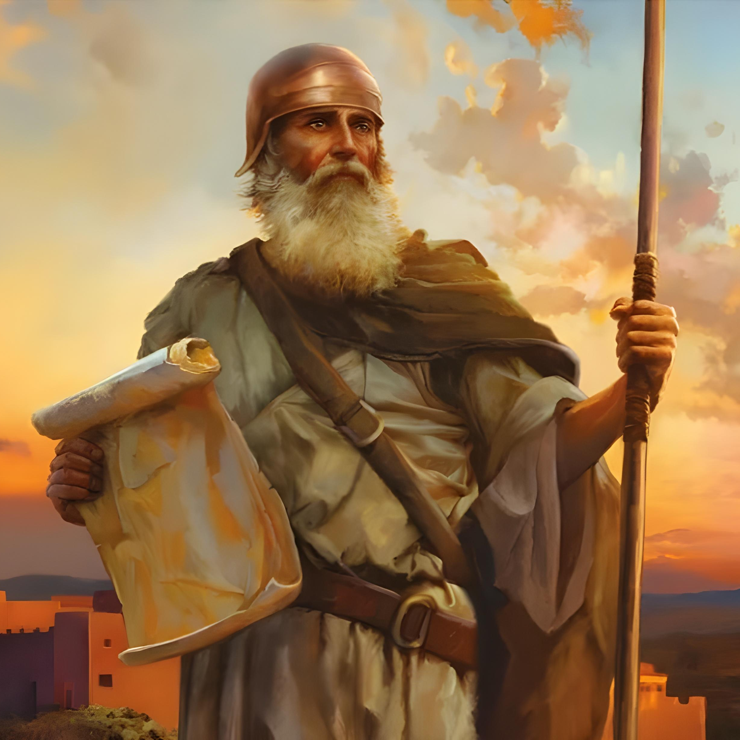
“इतना हो कि तू हियाव बाँधकर और बहुत दृढ़ होकर जो व्यवस्था मेरे दास मूसा ने तुझे दी है उन सब के अनुसार करने में चौकसी करना; और उस से न तो दाहिने मुड़ना और न बाएँ, तब जहाँ जहाँ तू जाएगा वहाँ वहाँ तेरा काम सफल होगा। ”
यहोशू 1:7

Slide 2


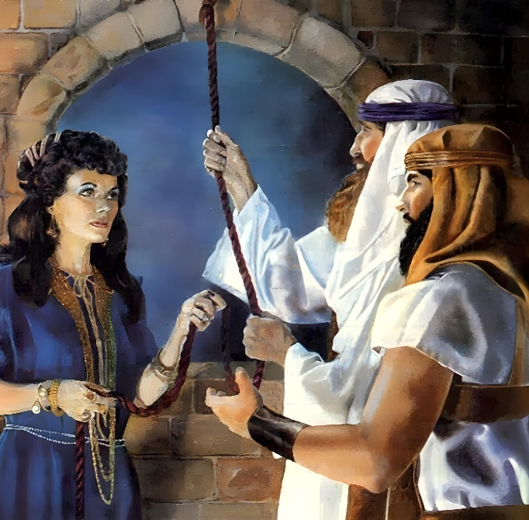
“विश्‍वास ही से राहाब वेश्या आज्ञा न माननेवालों के साथ नष्‍ट नहीं हुई, इसलिये कि उसने भेदियों को कुशल से रखा था।”
(इब्रानियों 11:31)

Slide 3

“क्योंकि जैसे तुम्हारे परमेश्‍वर यहोवा ने लाल समुद्र को हमारे पार हो जाने तक हमारे सामने से हटाकर सुखा रखा था, वैसे ही उसने यरदन का भी जल तुम्हारे पार हो जाने तक तुम्हारे सामने से हटाकर सुखा रखा; इसलिये कि पृथ्वी के सब देशों के लोग जान लें कि यहोवा का हाथ बलवन्त है; और तुम सर्वदा अपने परमेश्‍वर यहोवा का भय मानते रहो।”
यहोशू 4:23, 24

Slide 4
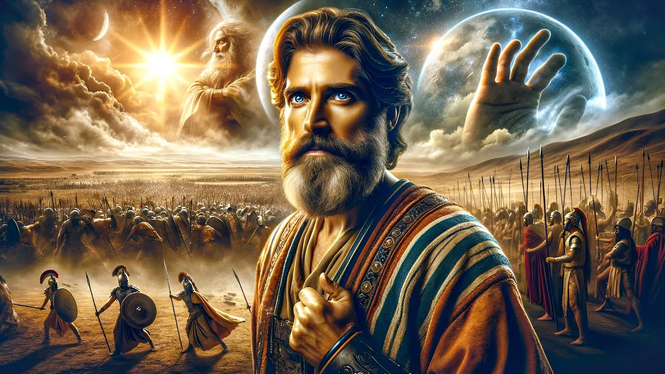
“न तो उससे पहले कोई ऐसा दिन हुआ और न उसके बाद, जिस में यहोवा ने किसी पुरुष की सुनी हो; क्योंकि यहोवा तो इस्राएल की ओर से लड़ता था।”
यहोशू 10:14

Slide 5

“इन सब राजाओं को उनके देशों समेत यहोशू ने एक ही समय में ले लिया, क्योंकि इस्राएल का परमेश्‍वर यहोवा इस्राएलियों की ओर से लड़ता था।”
यहोशू 10:42

Slide 6


“मैं यहोवा मन की खोजता और हृदय को जाँचता हूँ ताकि प्रत्येक जन को उसकी चाल–चलन के अनुसार अर्थात् उसके कामों का फल दूँ।”
यिर्मयाह 17:10

Slide 7



“इसलिये पहले तुम परमेश्‍वर के राज्य और उसके धर्म की खोज करो तो ये सब वस्तुएँ भी तुम्हें मिल जाएँगी।”
मत्ती 6:33

Slide 8
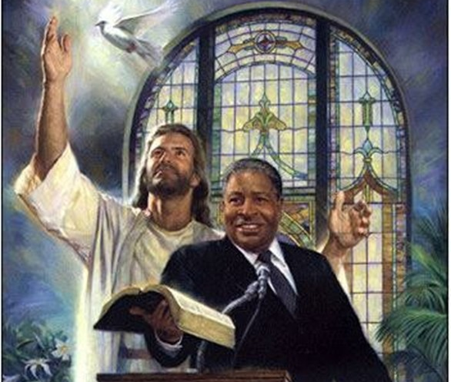
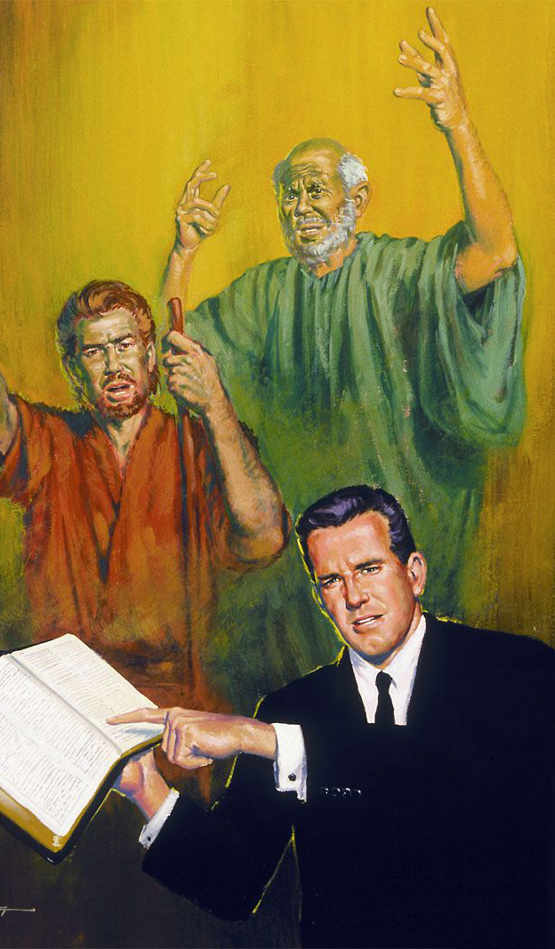

“जो तुम्हारे अगुवे थे, और जिन्होंने तुम्हें परमेश्‍वर का वचन सुनाया है, उन्हें स्मरण रखो; और ध्यान से उनके चालचलन का अन्त देखकर उनके विश्‍वास का अनुकरण करो। ”
(इब्रानियों 13:7)

Slide 9
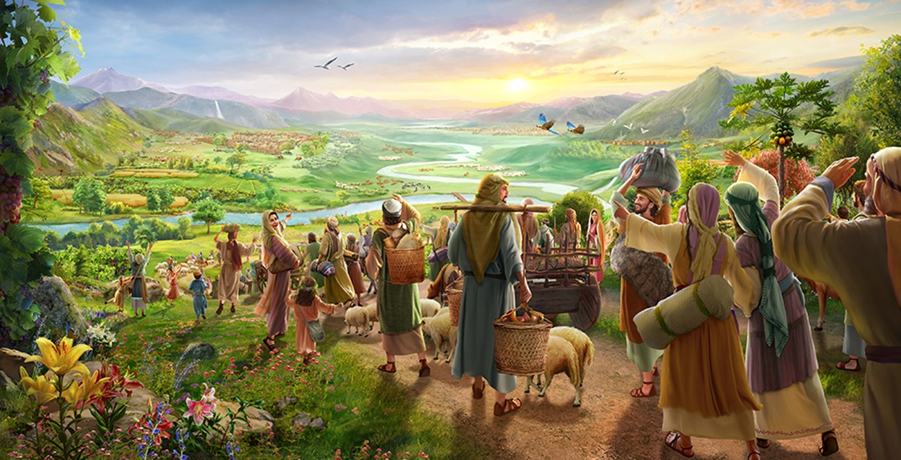
“हे आशा धरे हुए बन्दियो! गढ़ की ओर फिरो; मैं आज ही बताता हूँ कि मैं तुम को बदले में दूना सुख दूँगा।”
(जकर्याह 9:12)

Slide 10
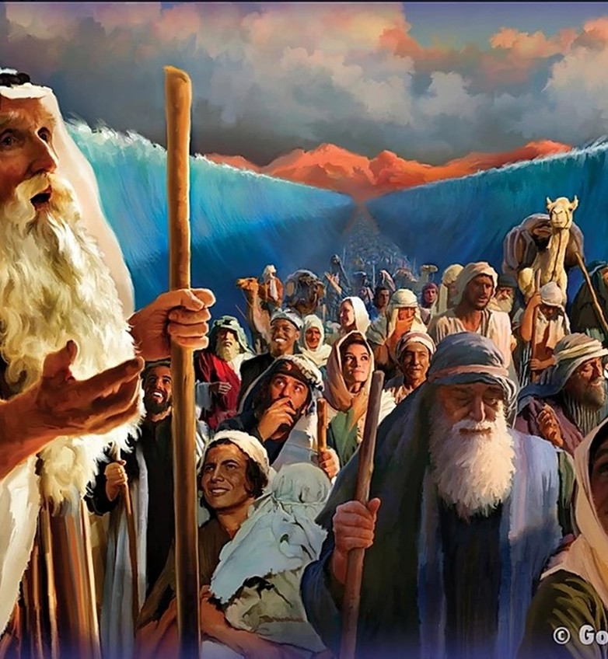
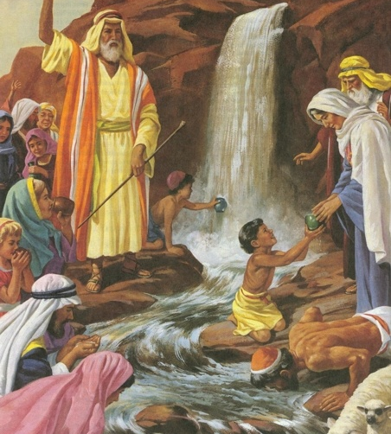
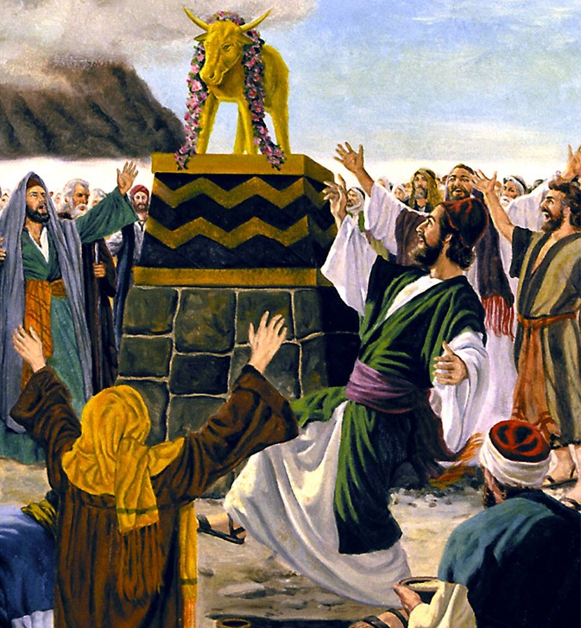
“परन्तु ये सब बातें, जो उन पर पड़ीं, दृष्‍टान्त की रीति पर थीं; और वे हमारी चेतावनी के लिये जो जगत के अन्तिम समय में रहते हैं लिखी गईं हैं।”
(1 कुरिन्थियों 10:11)

Slide 11
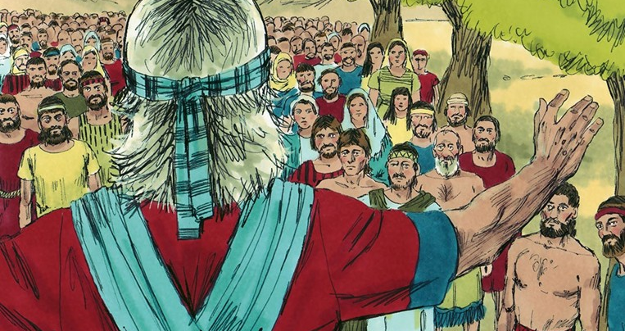

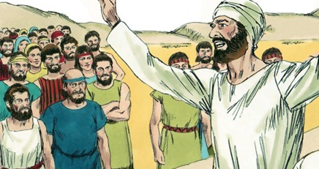
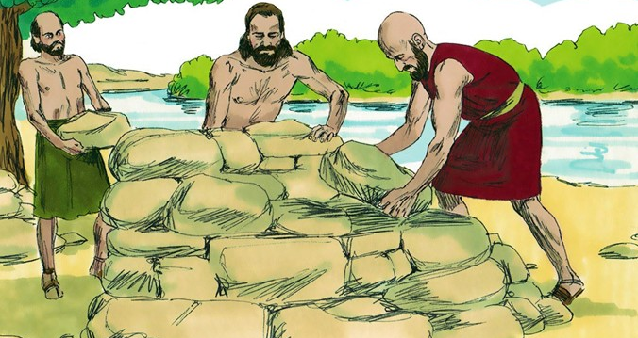
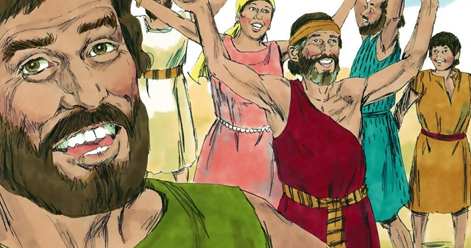
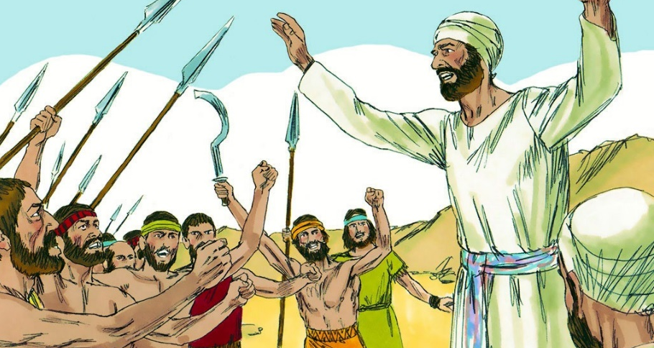
“कोमल उत्तर सुनने से गुस्सा ठण्डा
हो जाता है, परन्तु कटुवचन से क्रोध भड़क उठता है।” (नीतिवचन 15:1)

Slide 12

“जितनी भलाई की बातें यहोवा ने इस्राएल के घराने से कही थीं उनमें से कोई बात भी न छूटी; सब की सब पूरी हुईं।” (यहोशू 21:45)

Slide 13
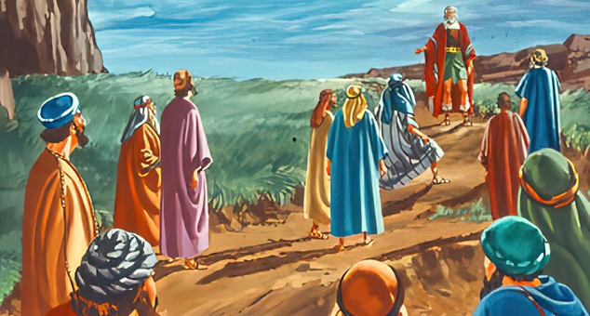
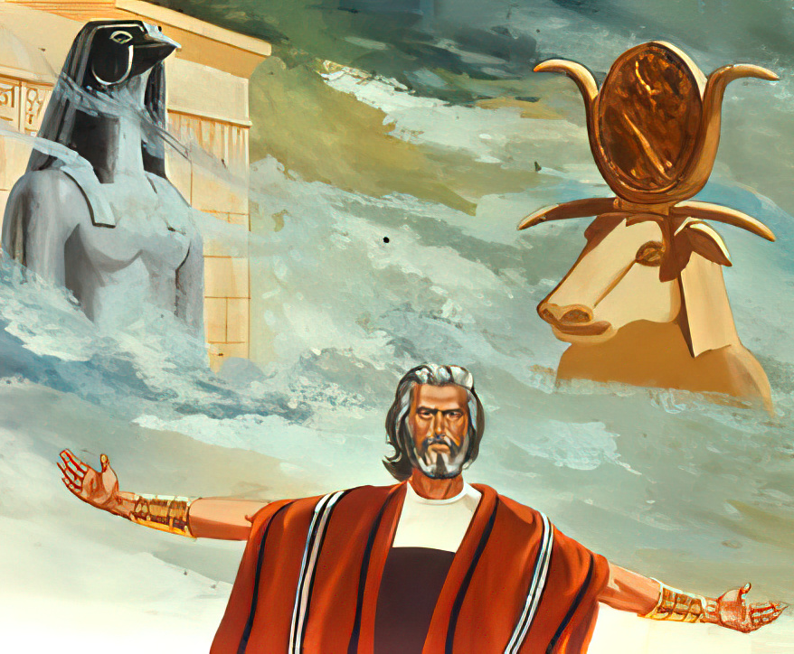
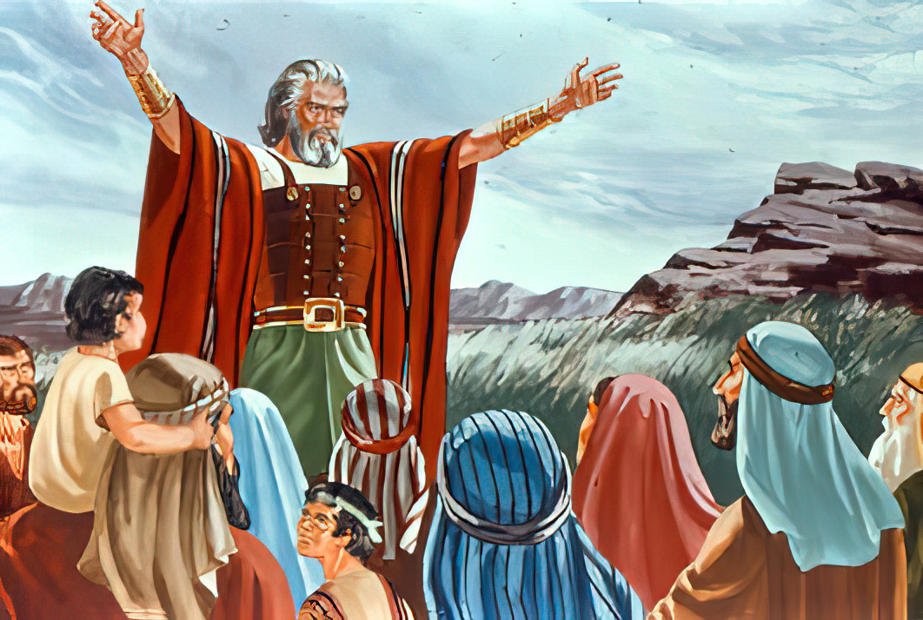
“और यदि यहोवा की सेवा करनी तुम्हें बुरी लगे, तो आज चुन लो कि तुम किस की सेवा करोगे. . . . परन्तु मैं तो अपने घराने समेत यहोवा ही की सेवा नित करूँगा।”
(यहोशू 24:15)

